Slide 1
Персональне
податкове планування
в діджитал-економіці
VI Міжнародний податковий форум
Василь Андрусяк
Керівник практики податкового права
Юридичної компанії «Моріс Ґруп»
м. Київ, 10 квітня 2019 року

Slide 2
Нематеріальні та цифрові активи
Нематеріальний актив – немонетарний актив, який не має матеріальної форми та може бути ідентифікований (П(С)БО 8).
Цифрові активи можуть включати:
Акаунти електронної пошти.
Електронні повідомлення, які не є загальнодоступними.
Паролі доступу / розблокування до файлів чи програм (таблетки).
Акаунти в онлайн магазинах (наприклад eBay, Amazon, Etsy).
Акаунти в платіжних системах (наприклад PayPal).
Акаунти в хмарних сховищах (наприклад Google Drive, DropBox, Shutterfly).
Веб-сторінки.
Доменні імена.
Блоги.
Акаунти в соціальних мережах (наприклад Facebook, Twitter, LinkedIn).
Права інтелектуальної власності на цифрові активи.

Slide 3
Цінні
цифрові активи
Доменні імена та блоги як активи:
MI.com в 2014 році
було продане за $3,6 млн.
Vacationrentals.com в 2007 році було продане за $35 млн.
Найбільш вартісним блогом в 2011 році був визнаний gawker.com, вартість якого оцінювалася в приблизно
$318 млн.

Slide 4
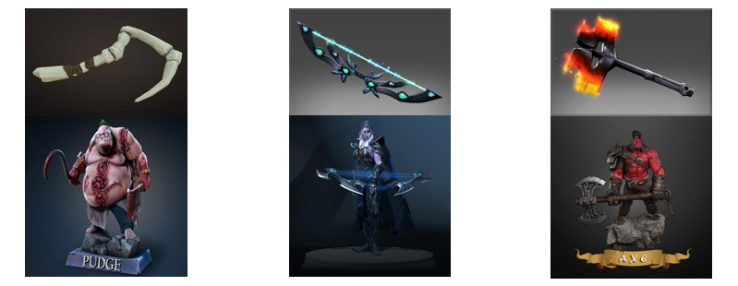
Dota 2
Dragonclaw Hook
Genuine Monarch Bow
Genuine Axe of Phractos
$800 - 850
$1500 - 1700
$1350 - 1500

Slide 5
V Anti-Money Laundering Directive
Податкові консультанти, агенти, дилери
Криптообмінні
платформи
Провайдери електронних гаманців
Торгівці товарами
мистецтва

Slide 6
Проблемні питання
Чи є отриманий цифровий актив доходом?
Залежить від виду активу, однак зазвичай – ні.
З якого моменту цифровий актив може вважатися доходом?
З моменту його конвертації в інші активи (кошти, майно та ін.).
Що є базою оподаткування?
Для ФО – вся сума доходу, для ФОП на загальній системі – доходи мінус витрати?
Чи є придбання та продаж цифрових активів підприємницькою діяльністю?
Заборона на віднесення до підприємницької діяльності – відсутня.
Чи вважається відчуження цифрового активу постачанням товарів або послуг в цілях оподаткування ПДВ?
Відчуження ІР – постачання послуг, відчуження інших активів – ?
Як визначити місце постачання цифрових активів в цілях оподаткування ПДВ?
Місце реєстрації отримувача згідно з п. 186.3 ст. 186 ПКУ?
Чи можна успадкувати цифрові активи?
Пряма заборона відсутня.

Slide 7
Законопроекти щодо зниження податкового навантаження на ІТ-фахівців
Законопроект №10094
виділення ІТ-спеціалістів у окрему 5 групу єдиного податку;
дозволено діяльність виключно у сфері інформаційних технологій;
поетапне підвищення ставки ЄП до 10%;
ліміт річного доходу – 7,5 млн. грн.;
право користуватися матеріальними ресурсами замовника;
сплата ЄСВ в подвійному розмірі.
Законопроект №10094-1
оформлення трудових відносин, а не відносин між суб’єктами господарювання;
половинний розмір ставки ПДФО (9%);
база оподаткування – не менше, ніж двократний розмір МЗП;
окремі критерії відповідності та необхідність реєстрації для суб’єктів індустрії програмної продукції, які мають право на застосування зниженої ставки ПДФО.
ставка ЄСВ – 5%, однак не менше подвійного розміру мінімального внеску.

Slide 8
Дорога цивілізації вимощена
квитанціями про сплату податків

Slide 9
Василь
Андрусяк
Юридична компанія MORIS GROUP
Головний офіс в м. Києві
Україна, 01010,
м. Київ, вул. Московська, 8-б
+38 (044) 359-03-05
info@moris.com.ua
Західноукраїнське відділення в м. Івано-Франківськ
Україна, 76000,
м. Івано-Франківськ,
вул. Чорновола, 23
+38 (0342) 77-73-78
info@moris.com.ua
050-223-91-52
v.andrusyak@moris.com.ua

